Slide 1
Estaciones de Recarga de acceso público Madrid
Integrantes del Grupo 33:
Rubén García García (RubenHoodESP)
Daniel Sánchez Cuenca (danielsanchez22)
Alfredo Anadon Baro (alfredoanadon)
Sergio Buján Fernández (Sebufer)
Juan Carlos Rodríguez Lorente (Juancar0505)

Slide 2
Índice
Objetivo
Dataset escogido
Ontología
Limpieza y transformación de los datos
Aplicación

Slide 3
Objetivo
Mediante distintas entregas o HandsOn a lo largo del semestre, tenemos que realizar la limpieza, transformaciones y reconciliaciones del dataset escogido red_recarga_acceso_publico_2020.csv .
El dataset escogido muestra los distintos puntos de recarga de coches eléctricos dentro de la ciudad de Madrid (Dirección, tipo de emplazamiento, número de cargadores…).

Slide 4
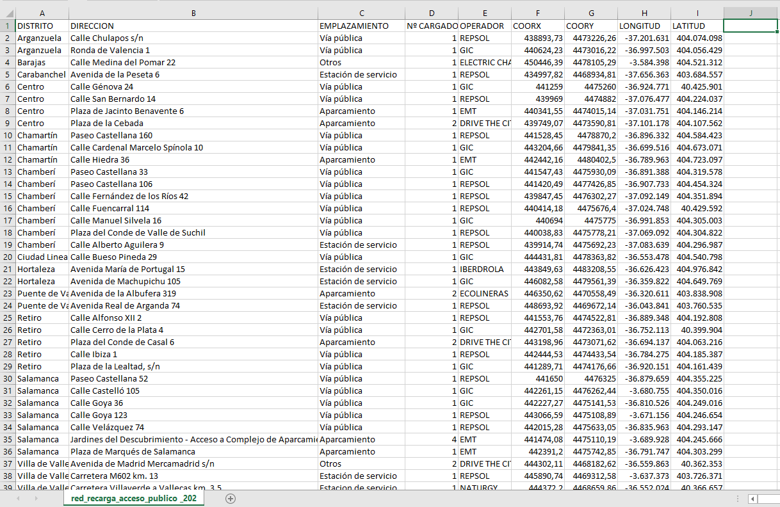
Dataset escogido

Slide 5
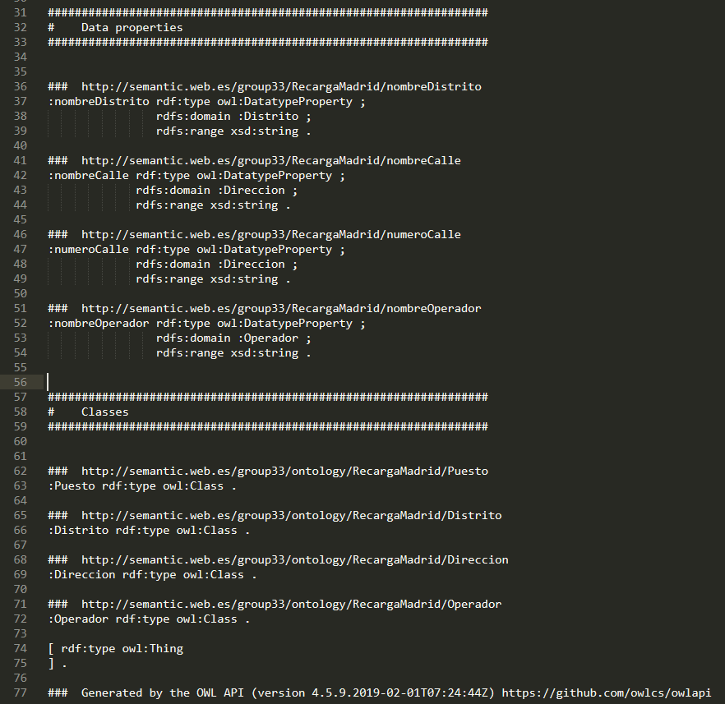
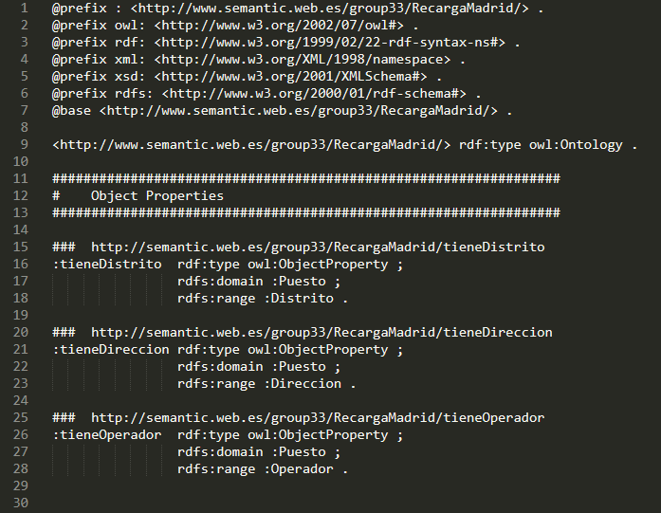
Ontología

Slide 6
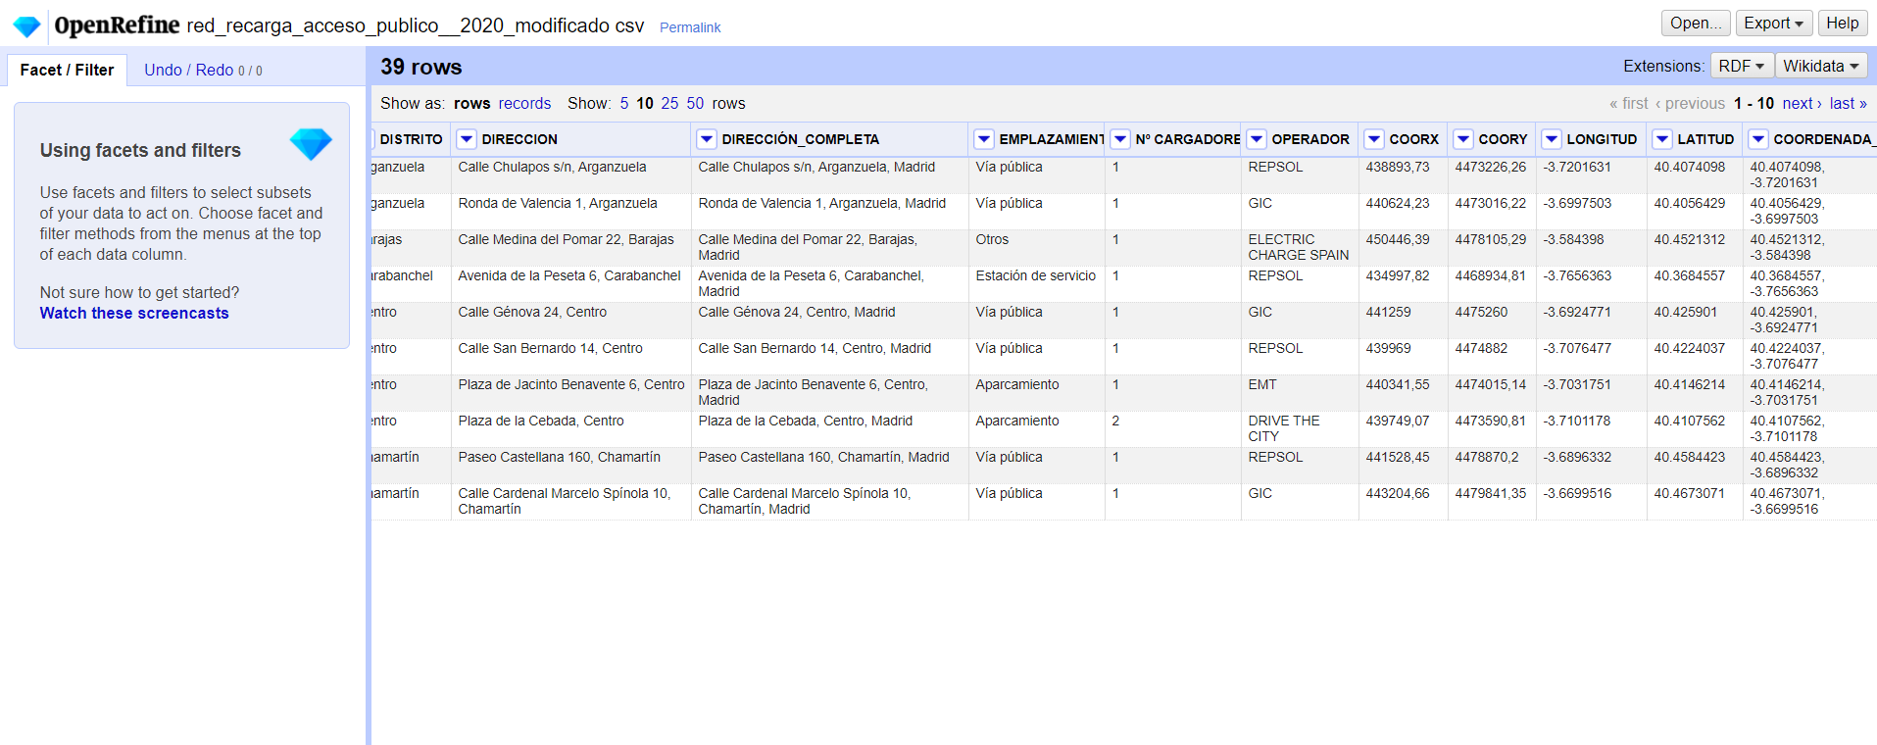
Limpieza y transformación de los datos

Slide 7
Demo de aplicación

